Slide 1

Prvky kovových konstrukcí
BOA002
Ing. Martin Vild, Ph.D.
03/2025

Slide 2
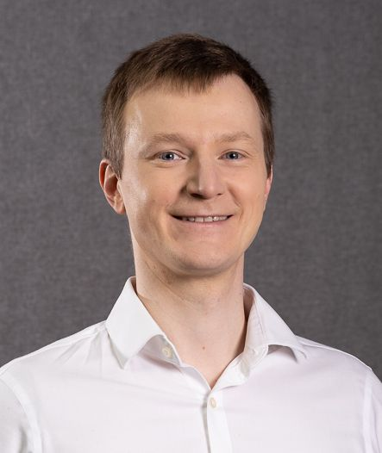


Prezentuje
Ing. Martin Vild, Ph.D.
IDEA StatiCa – Product Owner
VUT FAST – Odborný asistent
Výzkum:
Přípoje ocelových konstrukcí
Metoda konečných prvků
Scopus Author ID: 56188615700
Člen komisí:
CEN/TC 250/SC 3/WG 8 "Evolution of EN 1993-1-8 - Joints and connections“
ECCS TC10 “Structural Connections”
Web:
https://www.fce.vutbr.cz/KDK/vild.m/
email: vild.m@fce.vutbr.cz
Kancelář: C203
Konzultace:
Úterý 10–12
Středa 12–14

Slide 3
Obsah
Problémy stability
Vzpěr celistvých prutů
  Rovinný
  Zkroucením
  Prostorový
The Efficient Engineer – Understanding Buckling

Slide 4
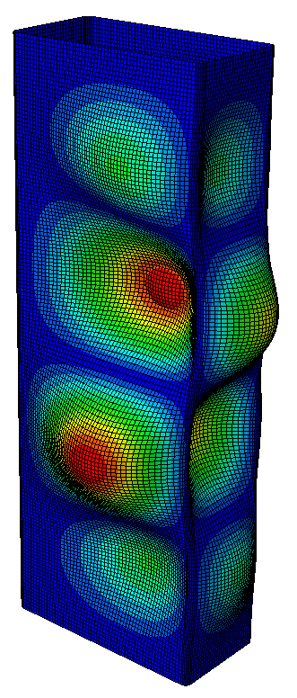
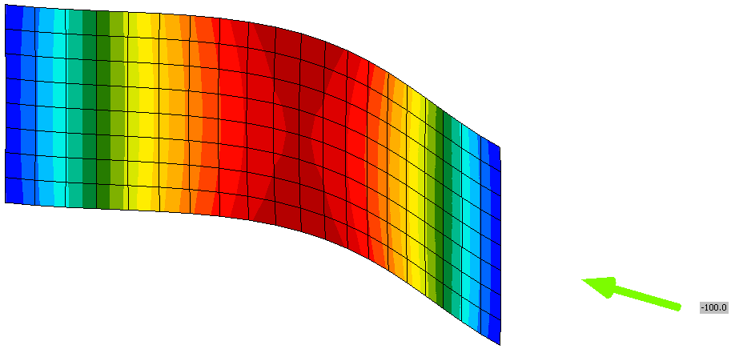
Ztráty stability
Lokální
Globální

Slide 5
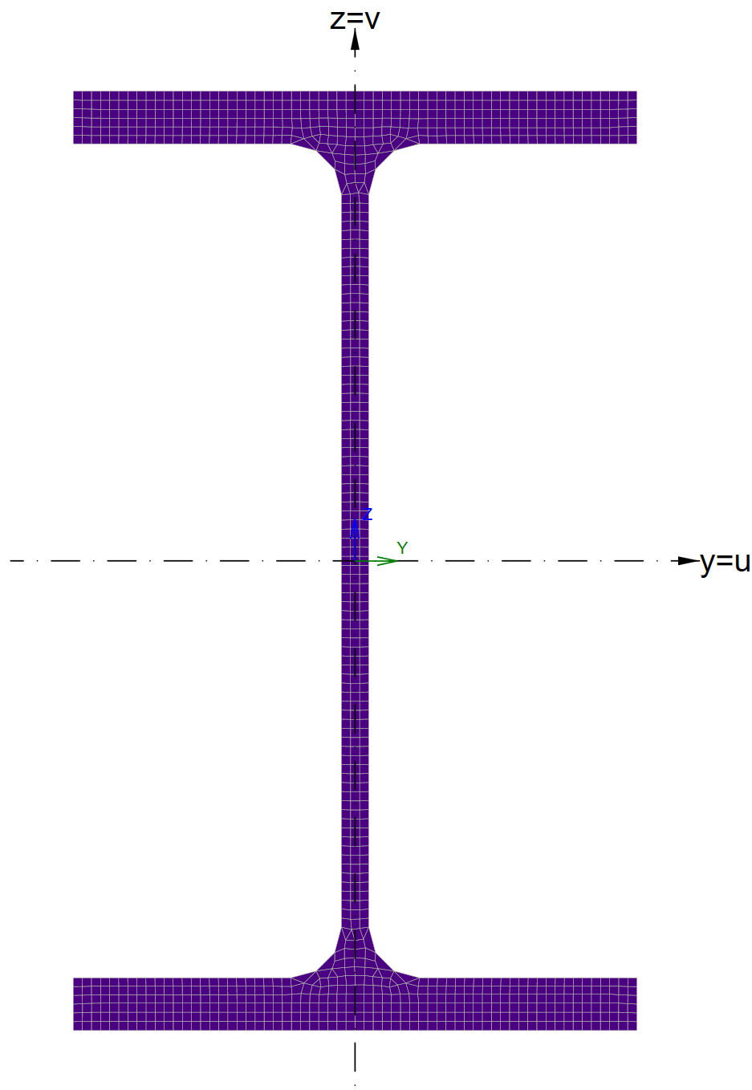

Tah & Tlak
Integrál $A=\int_{A}{dA}$
Diskrétní $A=\sum_{i=1}^{n}{b_{i}⋅t_{i}}$
$N_{Rd}=\frac{Af_{y}}{γ_{M0}}$

Slide 6
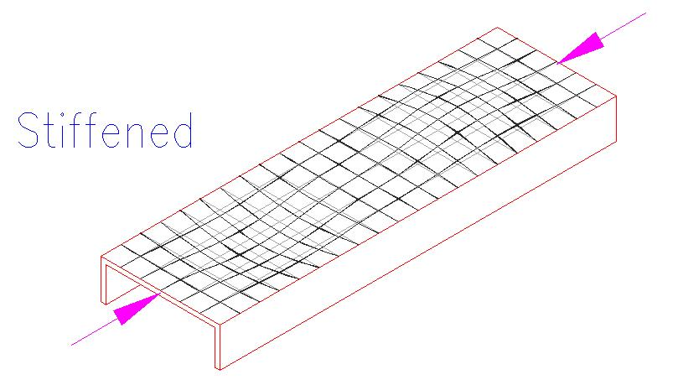
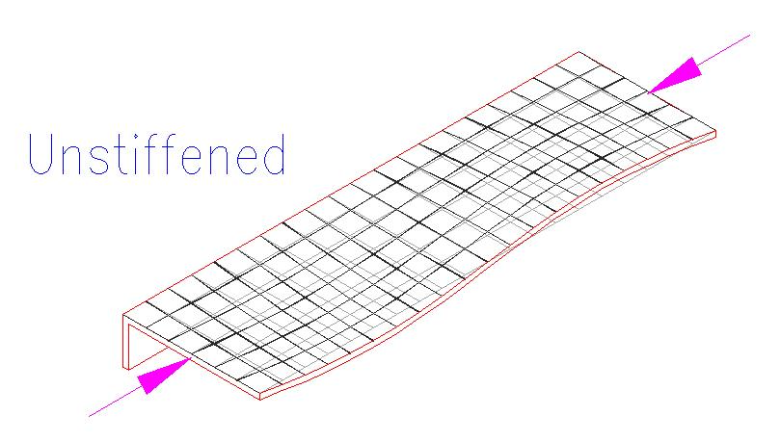
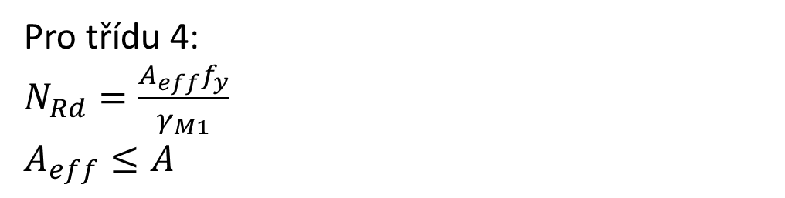
Boulení průřezu v tlaku (třída 4)
Pro třídu 4:
$N_{Rd}=\frac{A_{eff}f_{y}}{γ_{M1}}$
$A_{eff}≤A$
https://www.bgstructuralengineering.com/BGSCM13/BGSCM006/BGSCM00603.htm

Slide 7
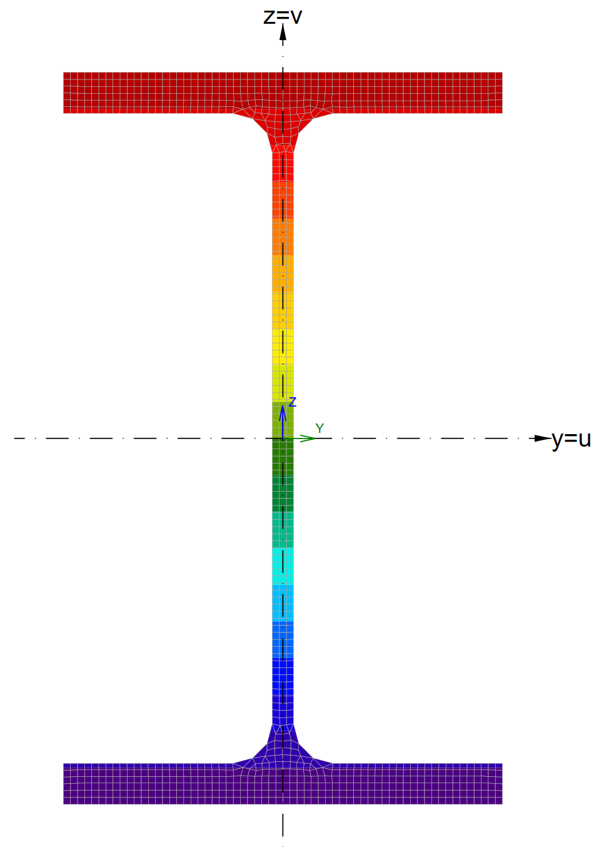
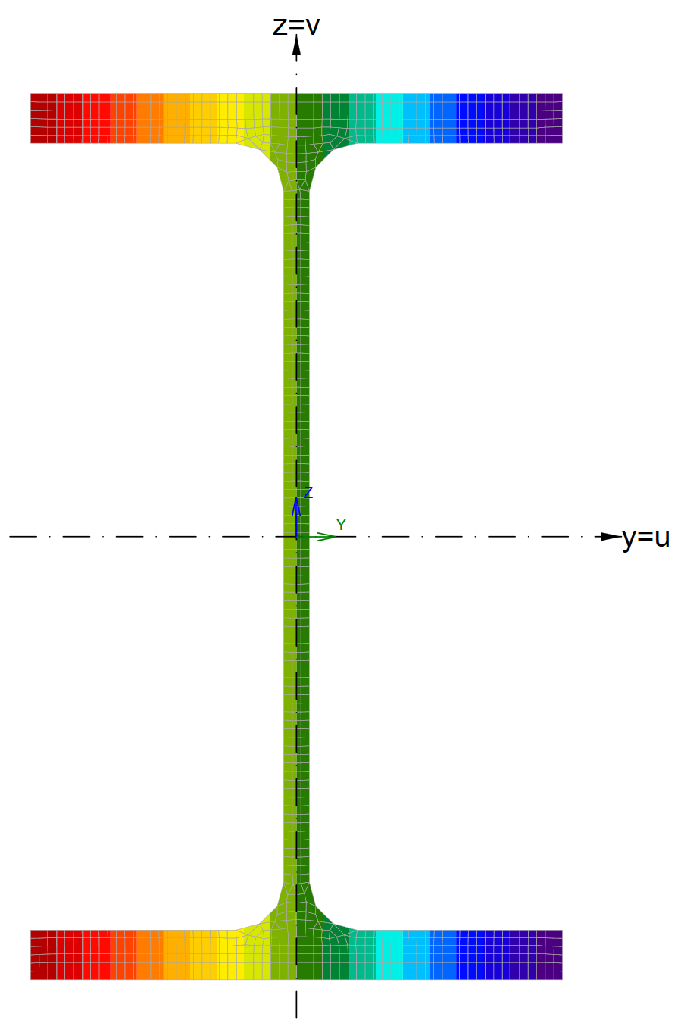





Ohyb – únosnost
$W_{el,y}=I_{y}/z_{c}$
$W_{el,z}=I_{z}/y_{c}$
$M_{y,Rd}=\frac{W_{y}f_{y}}{γ_{M0}}$
$$M_{y,Ed}$$
$$M_{z,Ed}$$
$$z_{c}$$
$$y_{c}$$

Slide 8
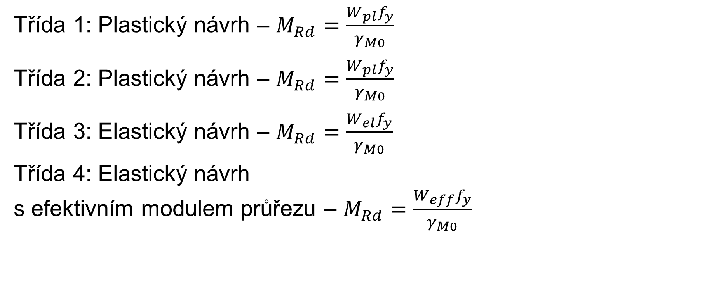
Ohyb – třída průřezu
Třída 1: Plastický návrh – $M_{Rd}=\frac{W_{pl}f_{y}}{γ_{M0}}$
Třída 2: Plastický návrh – $M_{Rd}=\frac{W_{pl}f_{y}}{γ_{M0}}$
Třída 3: Elastický návrh – $M_{Rd}=\frac{W_{el}f_{y}}{γ_{M0}}$
Třída 4: Elastický návrh
s efektivním modulem průřezu – $M_{Rd}=\frac{W_{eff}f_{y}}{γ_{M0}}$

Slide 9
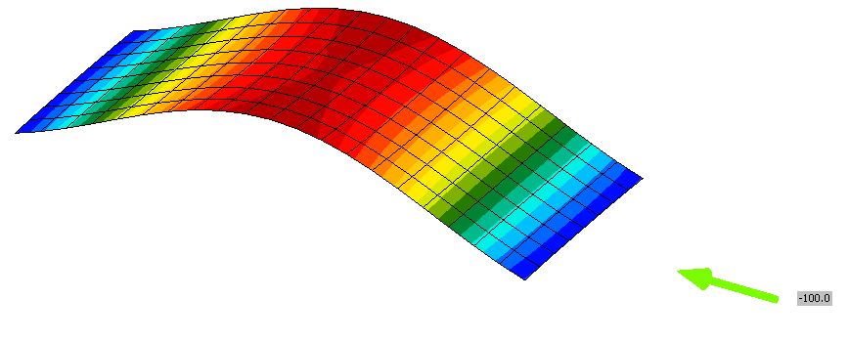
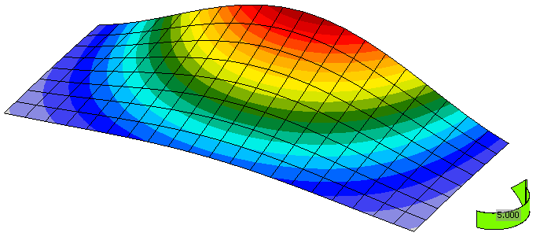
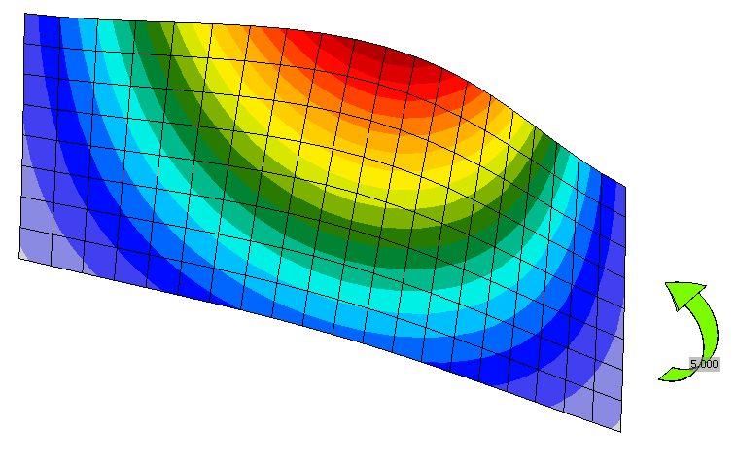
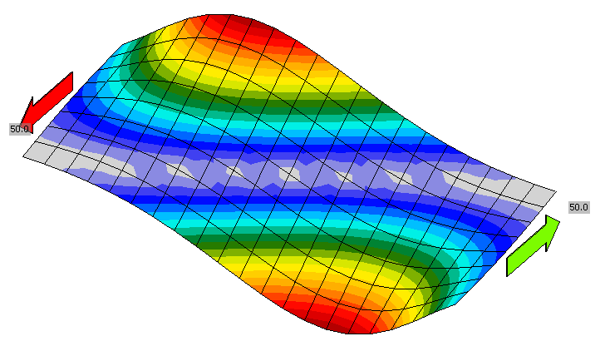
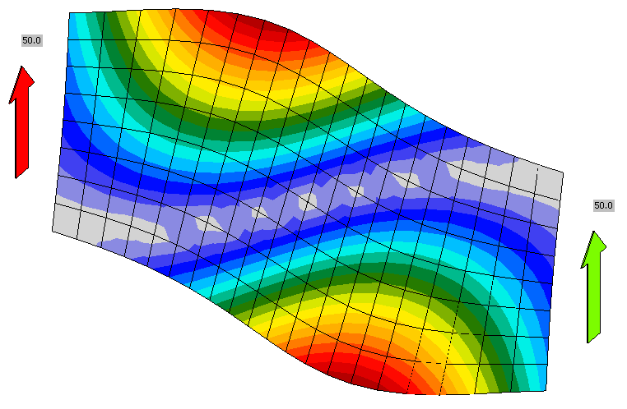
Problémy stability
Centrický tlak
Ohyb
Smyk

Slide 10
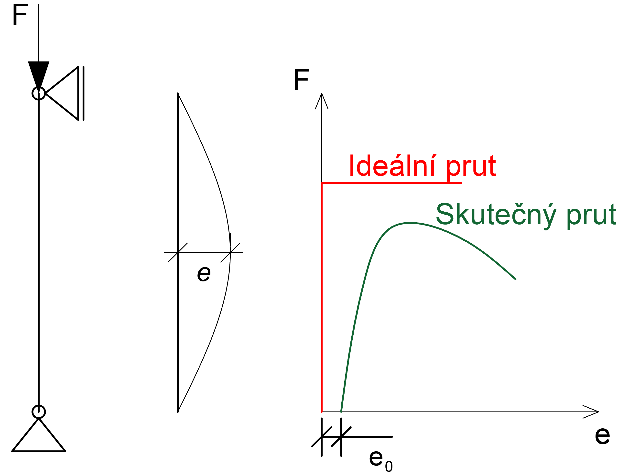

Vzpěr centricky tlačených celistvých prutů
$N_{cr}=\frac{π^{2}EI}{L_{cr}^{2}}$
$N_{Rd}=\frac{χAf_{y}}{γ_{M1}}$

Slide 11
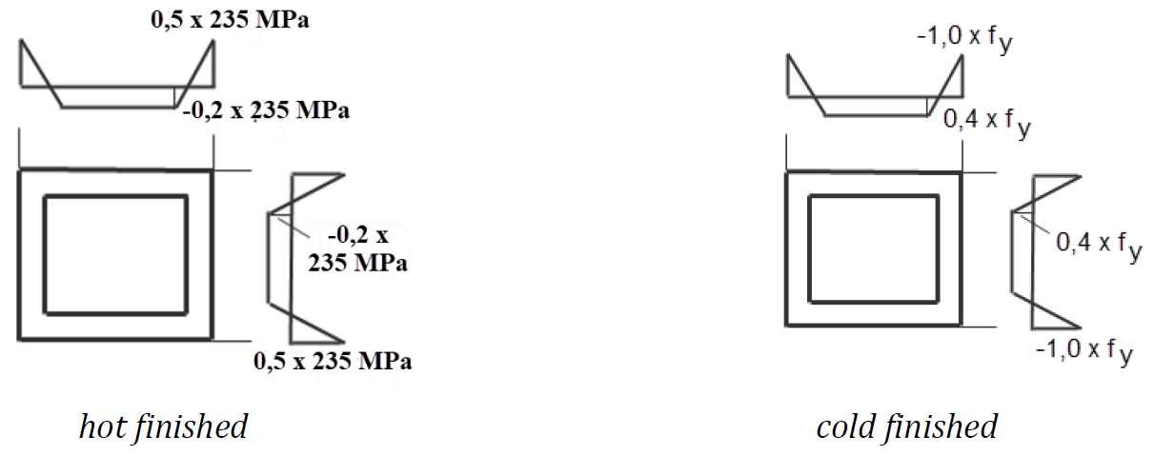
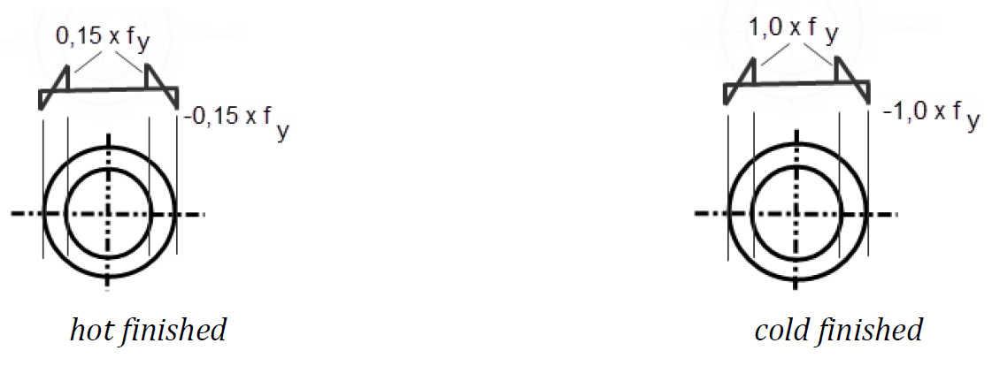
Imperfekce
Reziduální napětí
Nerovnosti
Tloušťky
Excentricita v podporách
...
prEN 1993-1-14

Slide 12
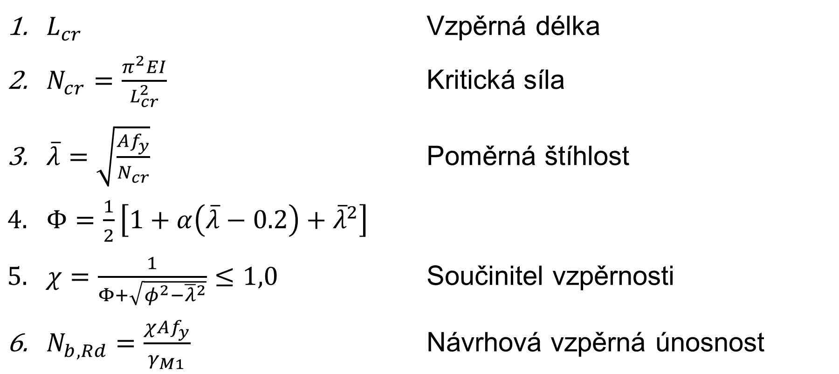
Vzpěr – postup (tř. 1, 2, 3)
$L_{cr}$ Vzpěrná délka
$N_{cr}=\frac{π^{2}EI}{L_{cr}^{2}}$ Kritická síla
$\overline{λ}=\sqrt{\frac{Af_{y}}{N_{cr}}}$ Poměrná štíhlost
$Φ=\frac{1}{2}\left[1+α\left(\overline{λ}−0.2\right)+{\overline{λ}}^{2}\right]$
$χ=\frac{1}{Φ+\sqrt{φ^{2}−{\overline{λ}}^{2}}}≤1,0$ Součinitel vzpěrnosti
$N_{b,Rd}=\frac{χAf_{y}}{γ_{M1}}$ Návrhová vzpěrná únosnost

Slide 13






Vzpěrné křivky
$$χ$$
Skutečné pruty
$$1,0$$
$$N_{pl,Rd}$$
$$N_{b,Rd}$$
Ideální pruty
$$\overline{λ}$$
$$0,2$$

Slide 14
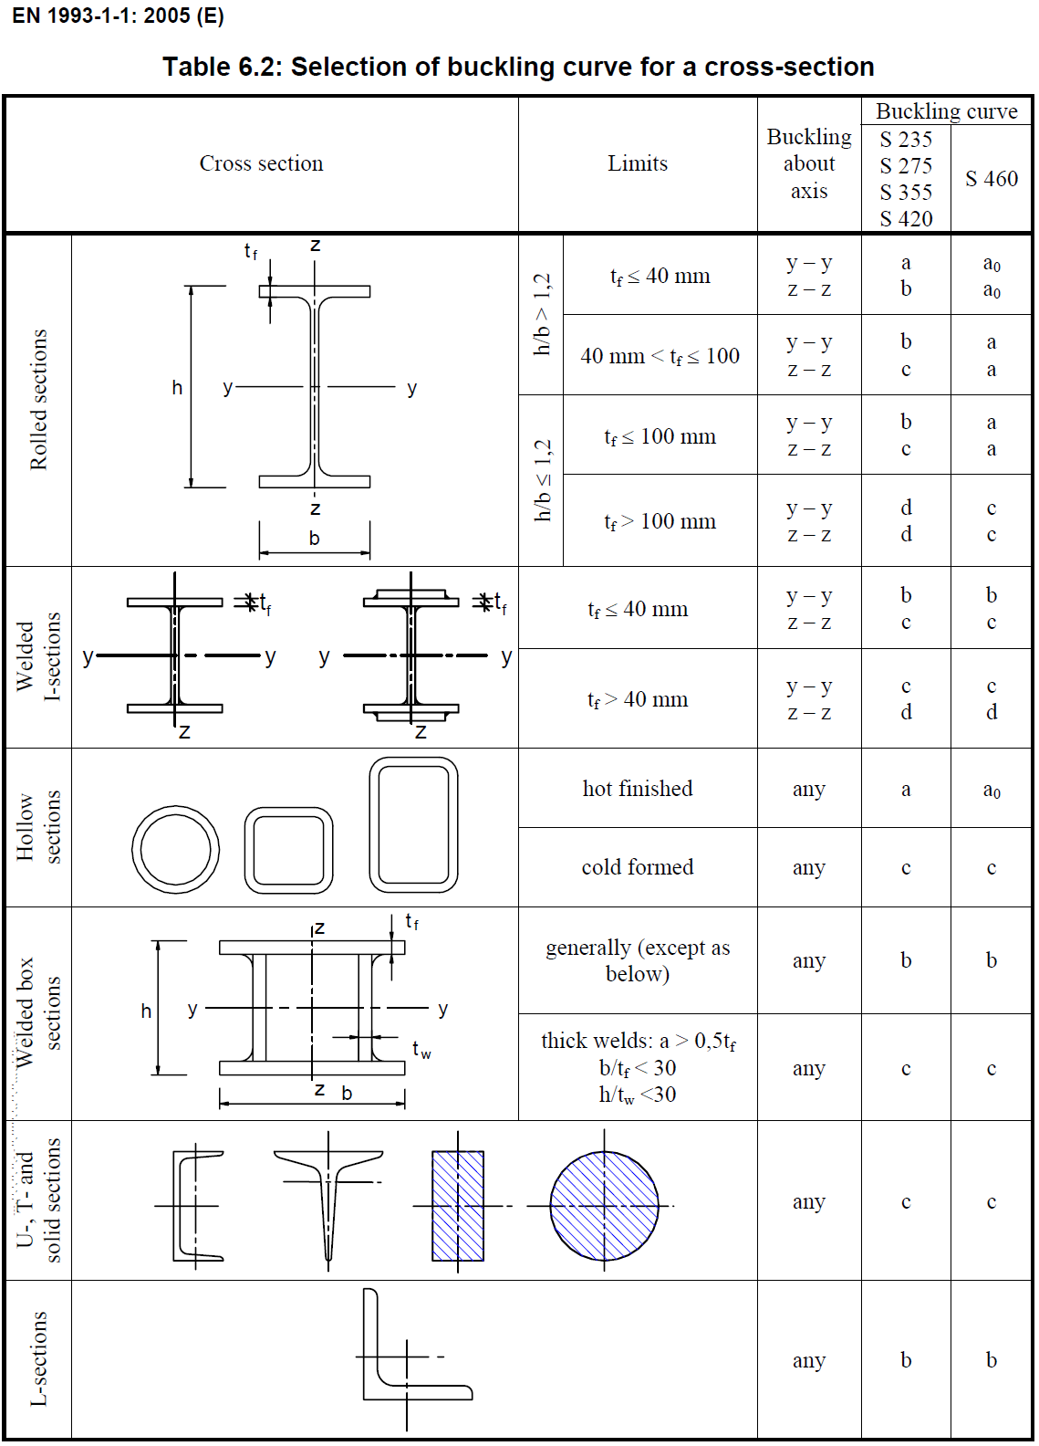
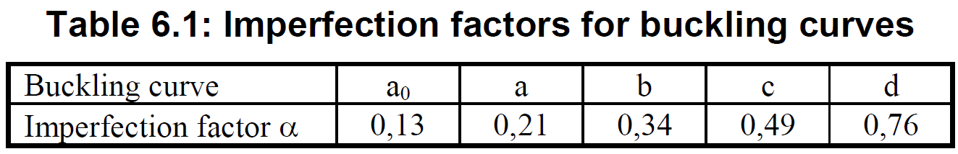
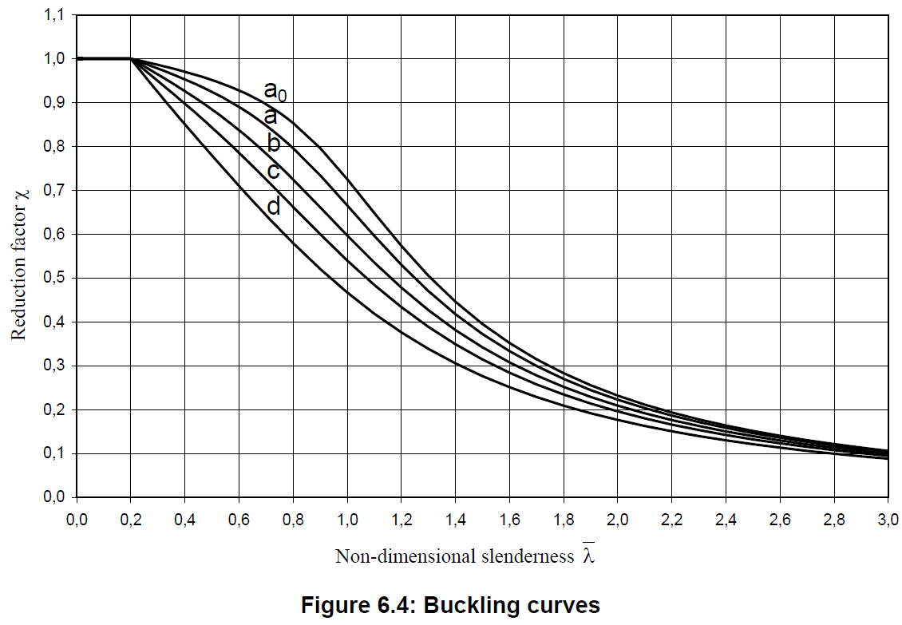

Slide 15
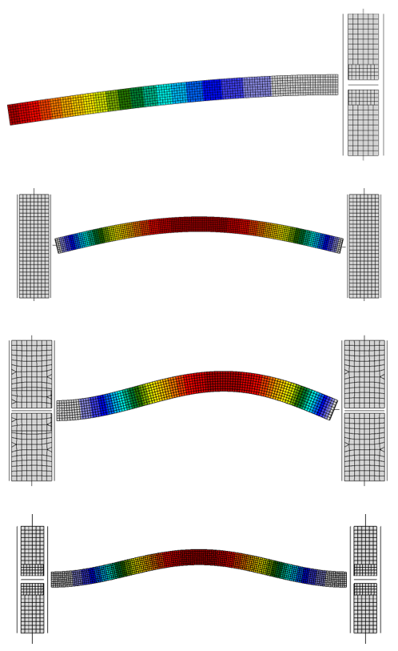
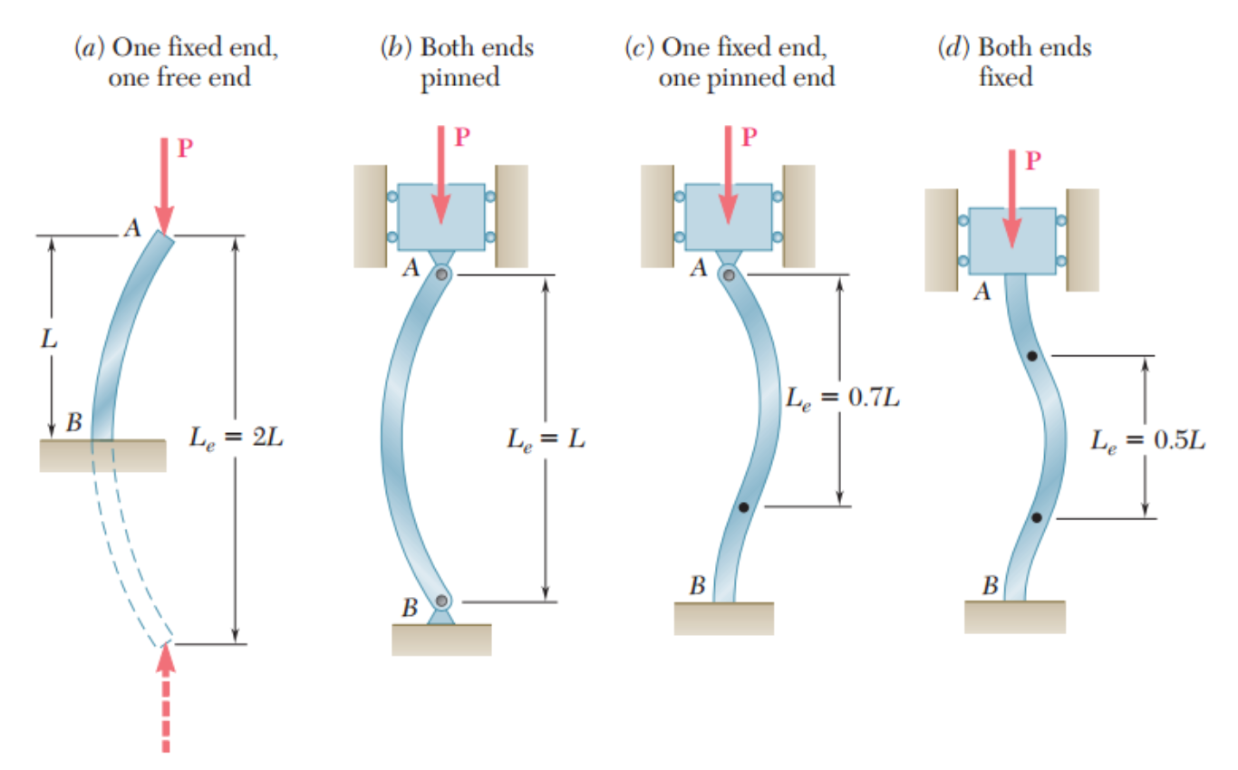
Vzpěrné délky

Slide 16
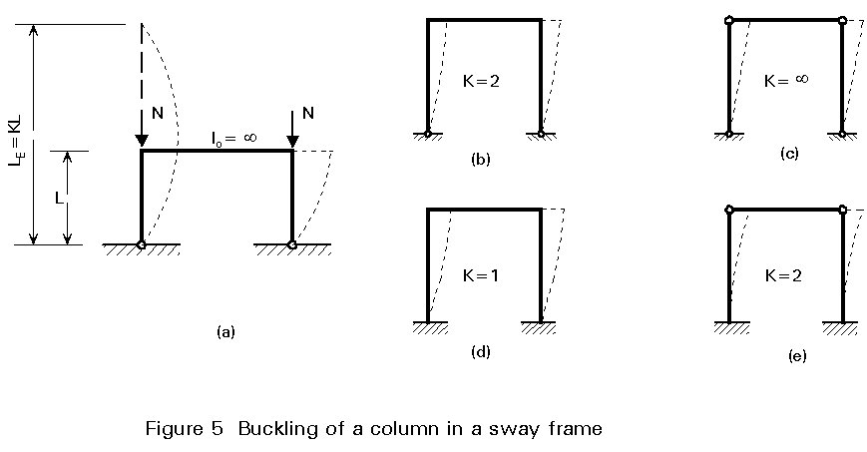
Vzpěrné délky
http://fgg-web.fgg.uni-lj.si/~/pmoze/esdep/master/wg07/l0700.htm#SEC_1

Slide 17
Tvary vybočení
k ose y
Dvojose symetrický průřez:
  Vzpěr k ose y
  Vzpěr k ose z
  Vzpěr zkroucením
Jednoose symetrický průřez:
  Vzpěr k ose y
  Prostorový vzpěr
Nesymetrický průřez:
  Prostorový vzpěr
k ose z
k ose v
zkroucením
prostorový (TF)
prostorový (TF)

Slide 18
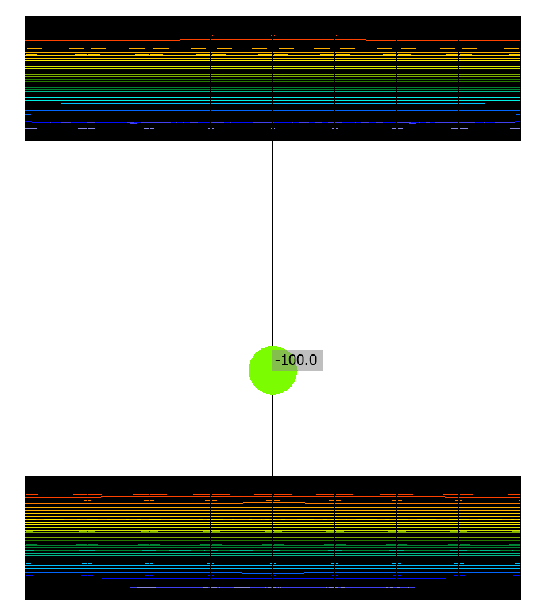
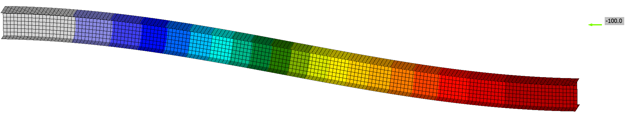
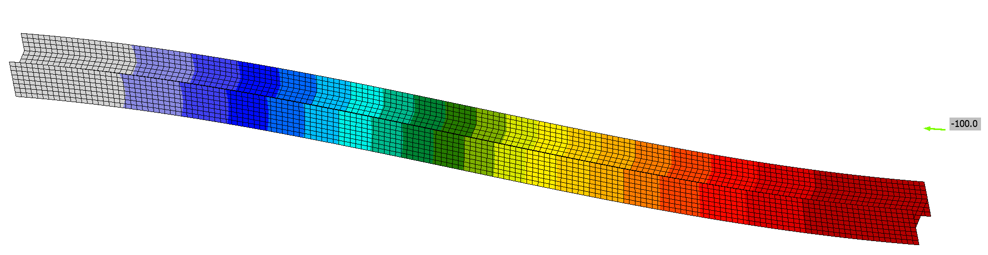
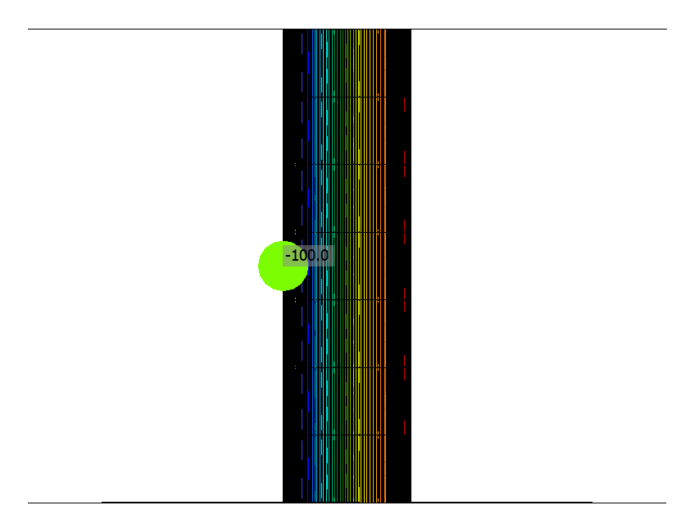
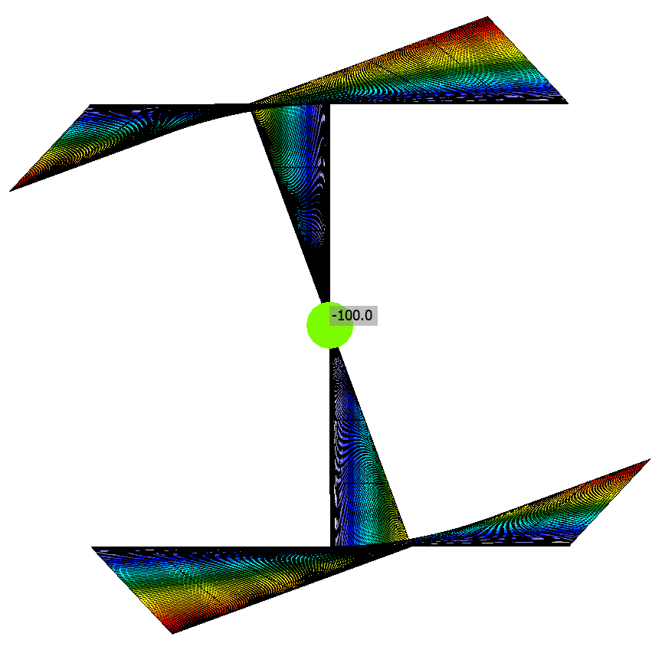
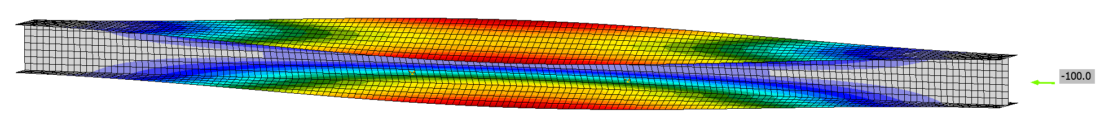
Tvary vybočení

Slide 19

Uzavřené průřezy
Uzavřené = tuhé v kroucení
Vybočení k ose y
Vybočení k ose z
$N_{cr,y}=\frac{π^{2}EI_{y}}{L_{cr,y}^{2}}$
$N_{cr,z}=\frac{π^{2}EI_{z}}{L_{cr,z}^{2}}$
k ose y
k ose z

Slide 20
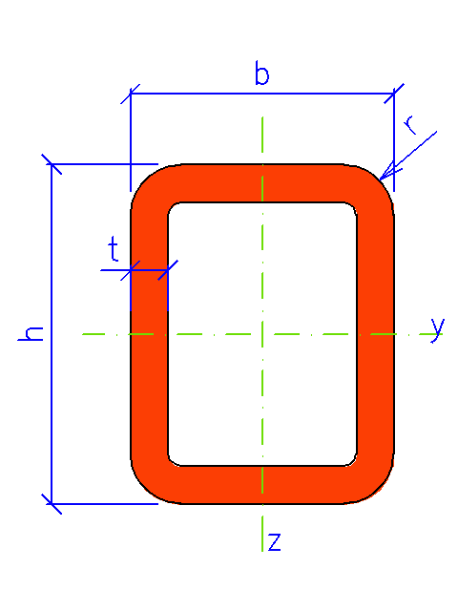
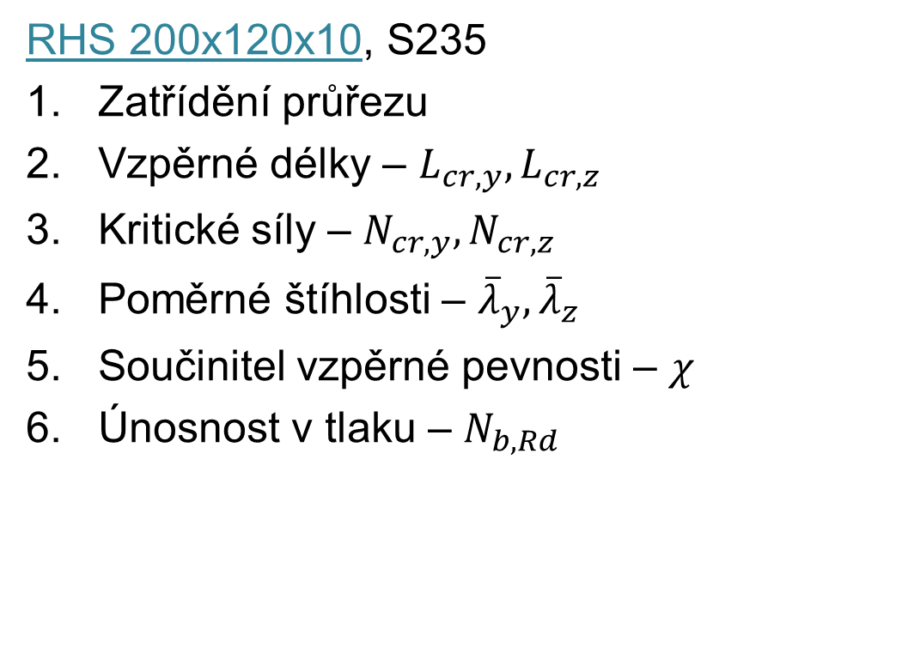
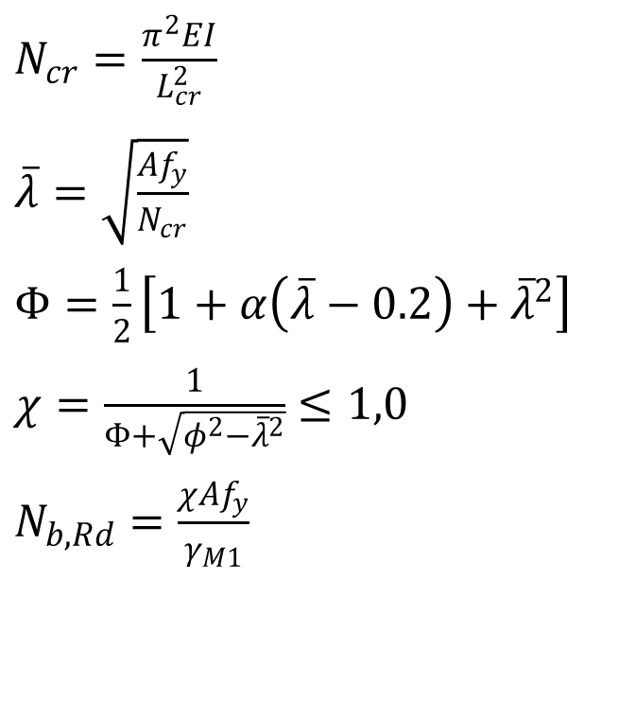
Příklad
RHS 200x120x10, S235
Zatřídění průřezu
Vzpěrné délky – $L_{cr,y}, L_{cr,z}$
Kritické síly – $N_{cr,y}, N_{cr,z}$
Poměrné štíhlosti – ${\overline{λ}}_{y},{\overline{λ}}_{z}$
Součinitel vzpěrné pevnosti – $χ$
Únosnost v tlaku – $N_{b,Rd}$
$N_{cr}=\frac{π^{2}EI}{L_{cr}^{2}}$
$\overline{λ}=\sqrt{\frac{Af_{y}}{N_{cr}}}$
$Φ=\frac{1}{2}\left[1+α\left(\overline{λ}−0.2\right)+{\overline{λ}}^{2}\right]$
$χ=\frac{1}{Φ+\sqrt{φ^{2}−{\overline{λ}}^{2}}}≤1,0$
$N_{b,Rd}=\frac{χAf_{y}}{γ_{M1}}$
y-y
z-z

Slide 21
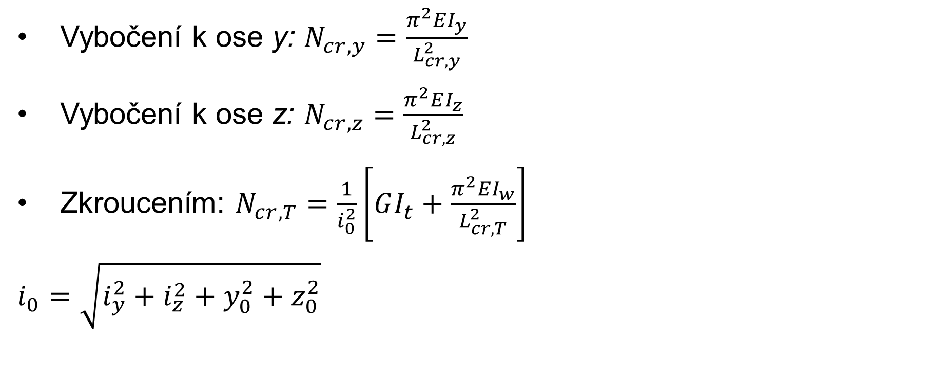
Otevřené, dvouose symetrické průřezy
k ose y
Vybočení k ose y: $N_{cr,y}=\frac{π^{2}EI_{y}}{L_{cr,y}^{2}}$
Vybočení k ose z: $N_{cr,z}=\frac{π^{2}EI_{z}}{L_{cr,z}^{2}}$
Zkroucením: $N_{cr,T}=\frac{1}{i_{0}^{2}}\left[GI_{t}+\frac{π^{2}EI_{w}}{L_{cr,T}^{2}}\right]$
$i_{0}=\sqrt{i_{y}^{2}+i_{z}^{2}+y_{0}^{2}+z_{0}^{2}}$
k ose z
zkroucením

Slide 22
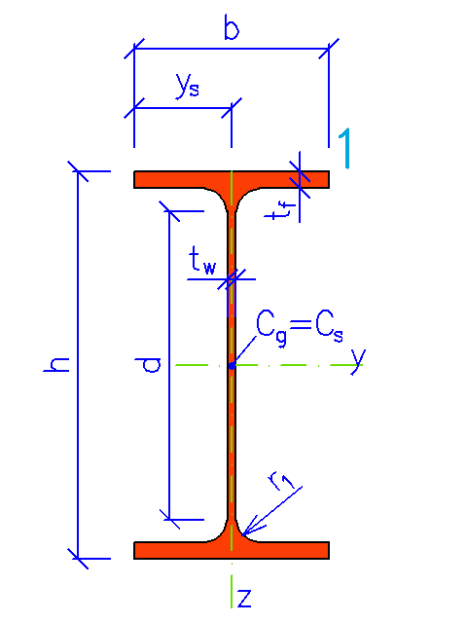
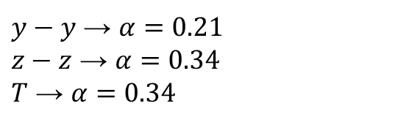
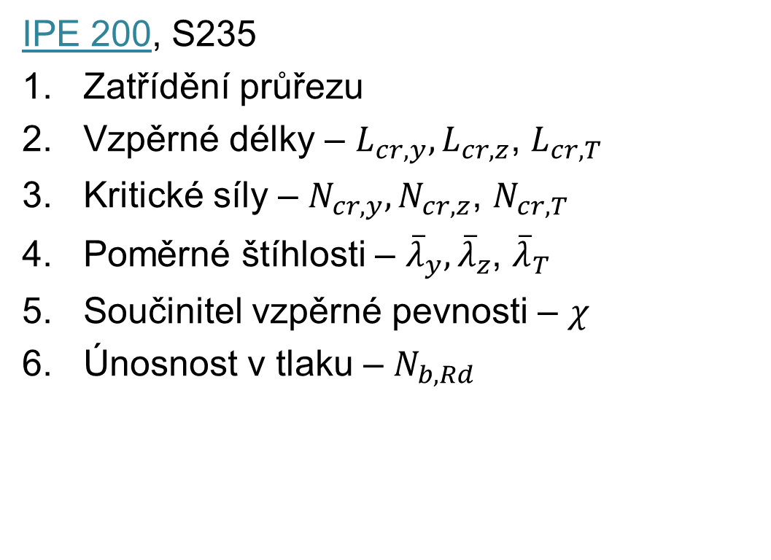
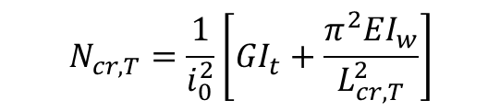
Příklad
IPE 200, S235
Zatřídění průřezu
Vzpěrné délky – $L_{cr,y}, L_{cr,z}$, $L_{cr,T}$
Kritické síly – $N_{cr,y}, N_{cr,z}$, $N_{cr,T}$
Poměrné štíhlosti – ${\overline{λ}}_{y},{\overline{λ}}_{z}$, ${\overline{λ}}_{T}$
Součinitel vzpěrné pevnosti – $χ$
Únosnost v tlaku – $N_{b,Rd}$
$N_{cr}=\frac{π^{2}EI}{L_{cr}^{2}}$
$\overline{λ}=\sqrt{\frac{Af_{y}}{N_{cr}}}$
$Φ=\frac{1}{2}\left[1+α\left(\overline{λ}−0.2\right)+{\overline{λ}}^{2}\right]$
$χ=\frac{1}{Φ+\sqrt{φ^{2}−{\overline{λ}}^{2}}}≤1,0$
$N_{b,Rd}=\frac{χAf_{y}}{γ_{M1}}$
$$N_{cr,T}=\frac{1}{i_{0}^{2}}\left[GI_{t}+\frac{π^{2}EI_{w}}{L_{cr,T}^{2}}\right]$$
$y−y$ → $α=0.21$
$z−z$ → $α=0.34$
$T$ → $α=0.34$
y-y
z-z, T

Slide 23
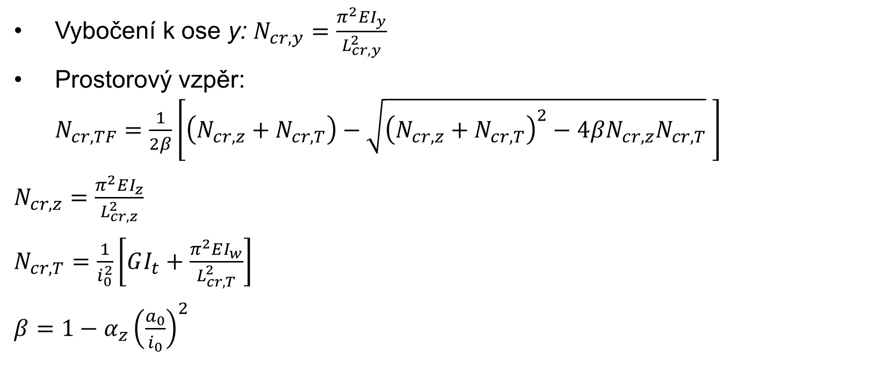
Jednoose symetrické průřezy
k ose y
Vybočení k ose y: $N_{cr,y}=\frac{π^{2}EI_{y}}{L_{cr,y}^{2}}$
Prostorový vzpěr:
$N_{cr,TF}=\frac{1}{2β}\left[\left(N_{cr,z}+N_{cr,T}\right)−\sqrt{{\left(N_{cr,z}+N_{cr,T}\right)}^{2}−4βN_{cr,z}N_{cr,T}} \right]$
$N_{cr,z}=\frac{π^{2}EI_{z}}{L_{cr,z}^{2}}$
$N_{cr,T}=\frac{1}{i_{0}^{2}}\left[GI_{t}+\frac{π^{2}EI_{w}}{L_{cr,T}^{2}}\right]$
$β=1−α_{z}{\left(\frac{a_{0}}{i_{0}}\right)}^{2}$
prostorový (TF)

Slide 24
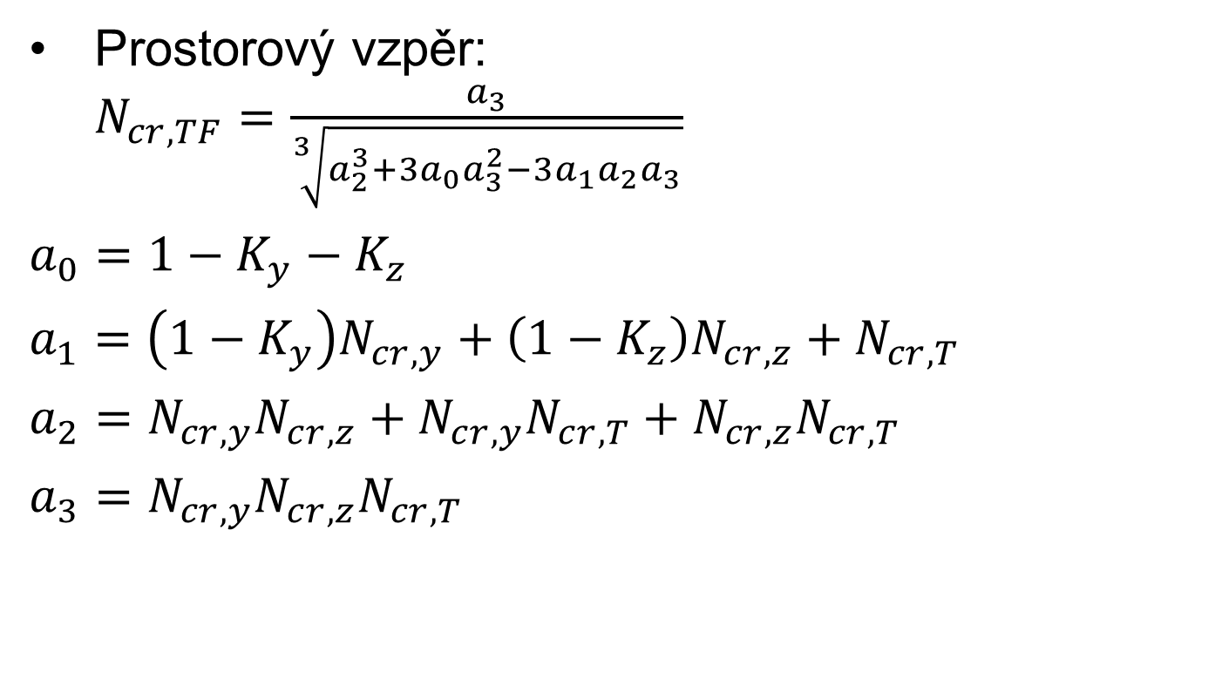

Nesymetrický průřez
prostorový (TF)
Prostorový vzpěr:
$N_{cr,TF}=\frac{a_{3}}{\sqrt[3]{a_{2}^{3}+3a_{0}a_{3}^{2}−3a_{1}a_{2}a_{3}}}$
$a_{0}=1−K_{y}−K_{z}$
$a_{1}=\left(1−K_{y}\right)N_{cr,y}+\left(1−K_{z}\right)N_{cr,z}+N_{cr,T}$
$a_{2}=N_{cr,y}N_{cr,z}+N_{cr,y}N_{cr,T}+N_{cr,z}N_{cr,T}$
$a_{3}=N_{cr,y}N_{cr,z}N_{cr,T}$
$K_{y}=α_{y}{\left(\frac{y_{s}}{i_{0}}\right)}^{2}$
$K_{z}=α_{z}{\left(\frac{z_{s}}{i_{0}}\right)}^{2}$

Slide 25
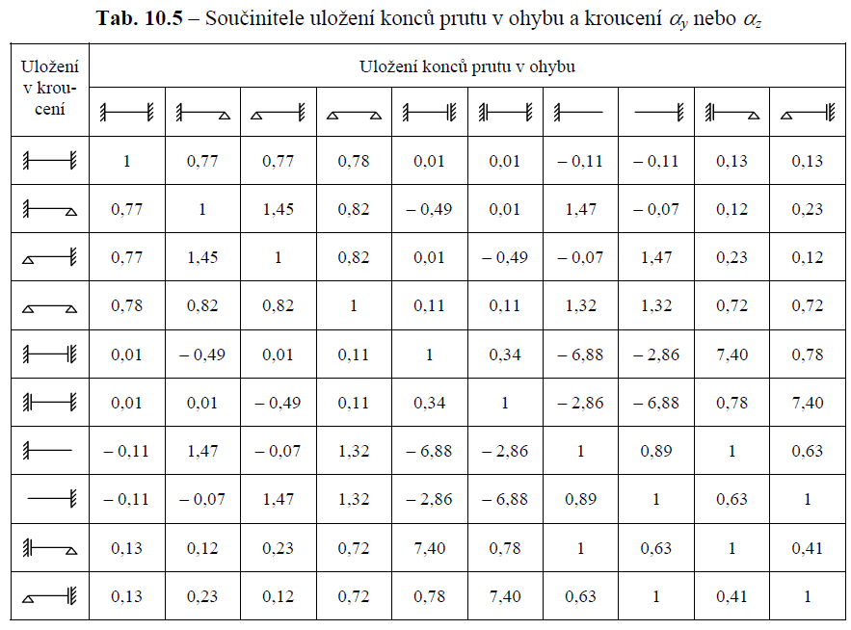
Pilgr, M. Kovové konstrukce. Podklady pro navrhování prvků ocelových konstrukcí. Brno, 2018, 700 s.

